Slide 1
Jorge
Cumple 5 Años

Slide 2
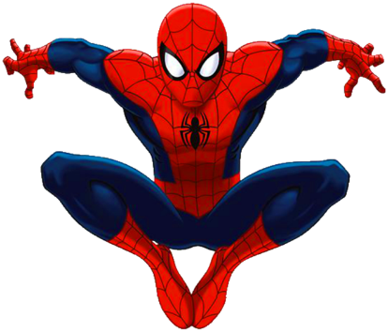
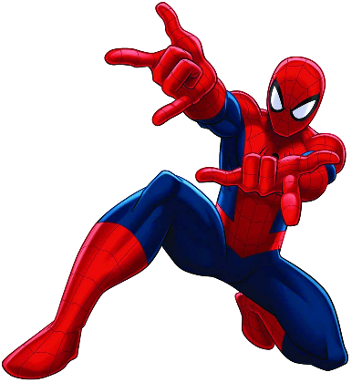
Te invito a mi Cumpleaños..!!!
Sábado 15
de Agosto
A las 17:30 hrs.
En Calle Luis Valcarcell
#1212
JORGE

Slide 3
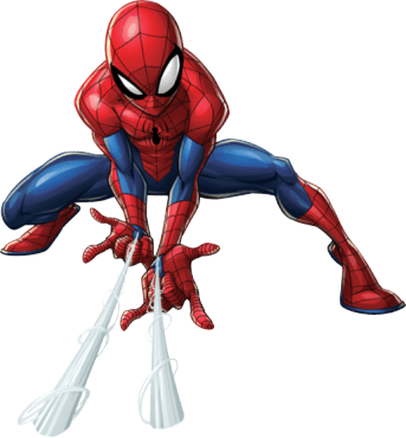
Jorge
Mis 5 Años
NO FALTES….!!
www.megaidea.net

